Slide 1
经传多赢
短线突击营
经传多赢
短线突击营
.
每周日至周四 19:30-20:15 火爆开讲

Slide 2

窗口落地，控盘恒强
主讲老师
罗雪奎
课程日期
2025.10.30
投顾执业编号
A1120616080001
基金从业编号
A20250619001216
中国·广州

Slide 3
PART 01
大 盘

Slide 4
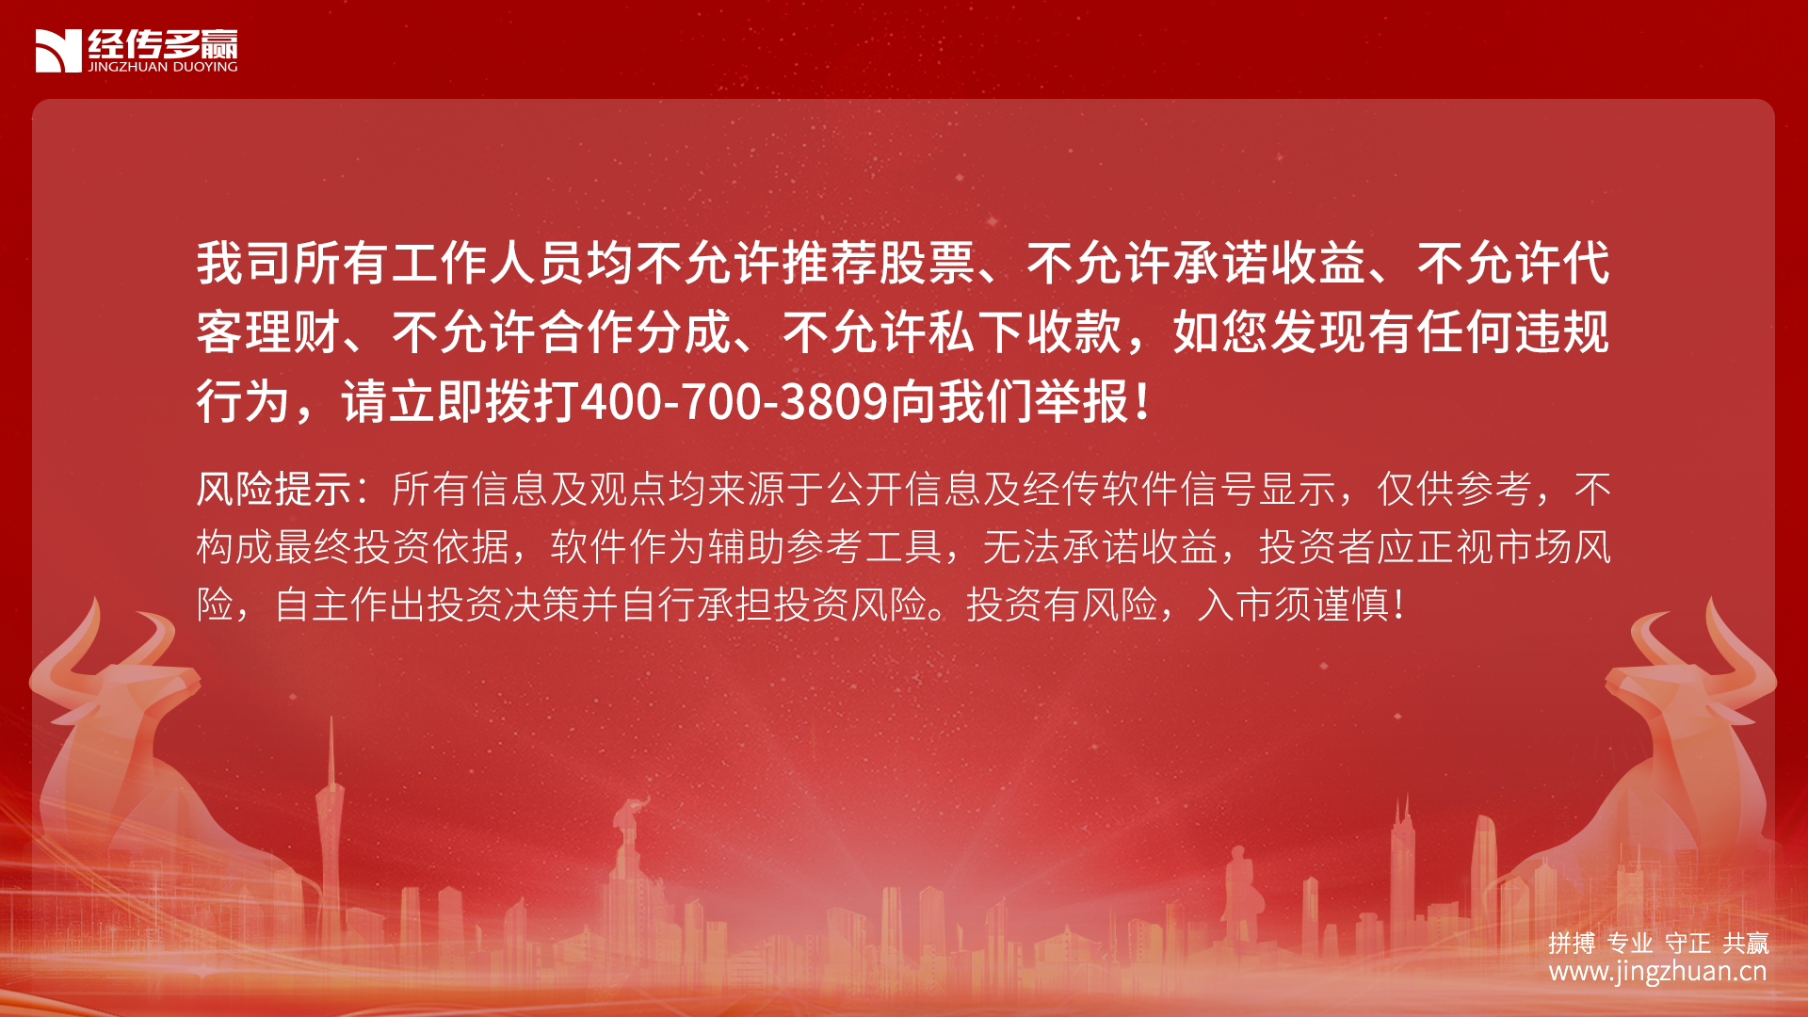
11月看点
1.等待10月底事件窗口落地（a.中美谈判 b.三季报 c.全球央行降息）
2.当下资金控盘较多行业：(科技+有色）
3.选股思路：控盘50以上个股+熊线上移
4.注意：业绩窗口的红利股可能会分化或者盘弱（煤炭、银行等周线死叉）
5.月线死叉：控盘高标股进入震荡，少部分老鸭头走强。
6.11--12月业绩真空期，大波段多留意海洋状态低位金叉受伤主力的修复。
7.受伤主力：海底超跌+控盘资金沉淀+业绩真空期修复

Slide 5
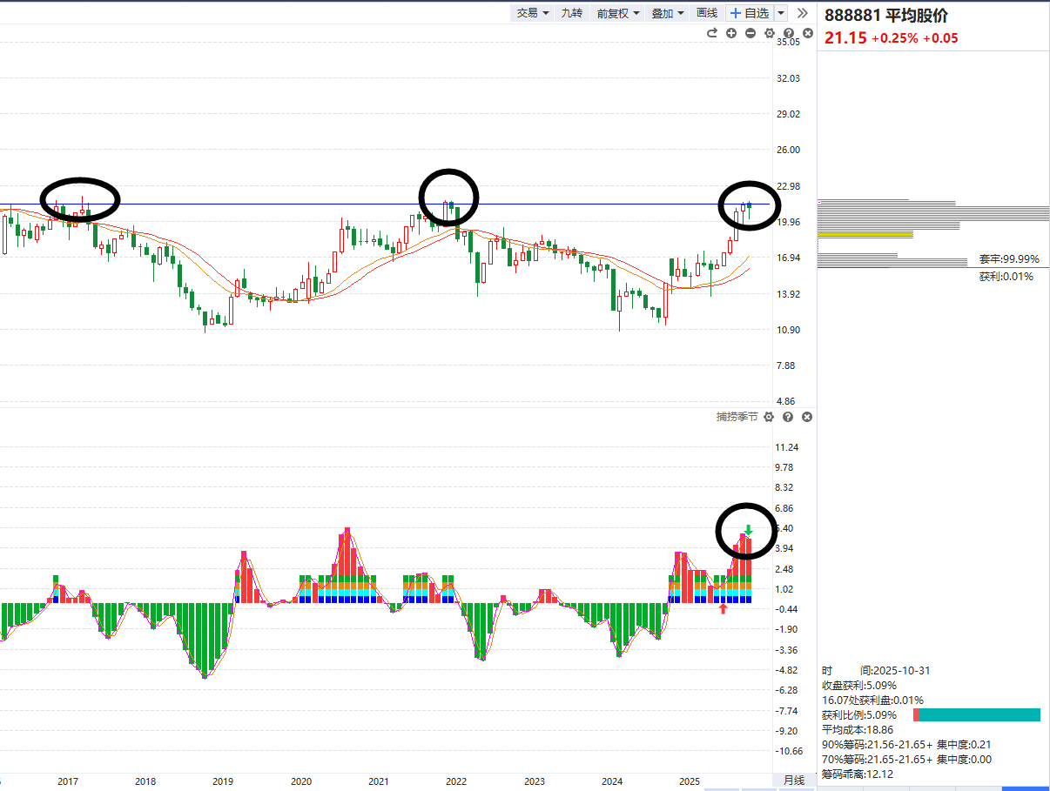
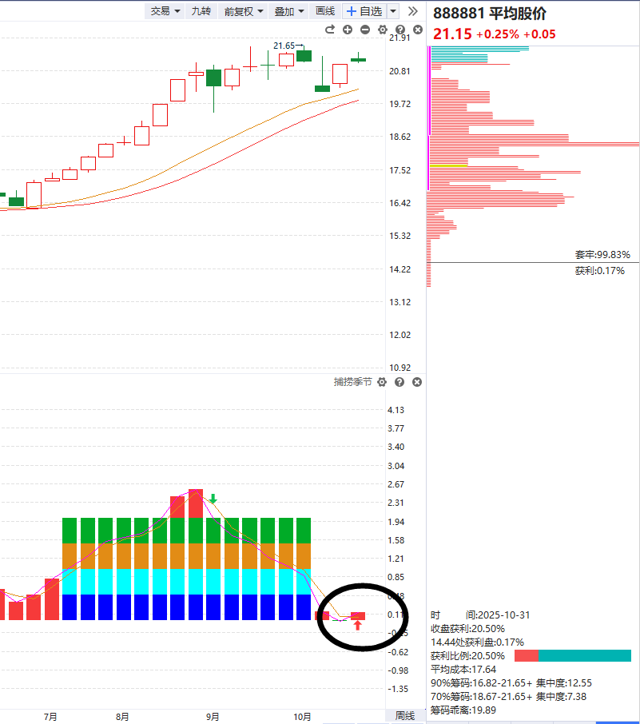
中期：月线死叉，周线金叉
指数中期月线死叉，中短线周线金叉，月线死叉股降低仓位，周线死叉为离场信号。

Slide 6
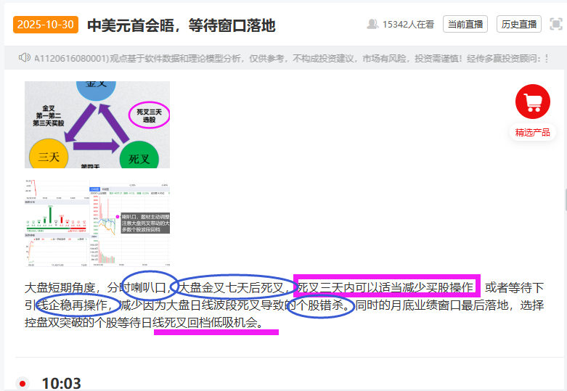
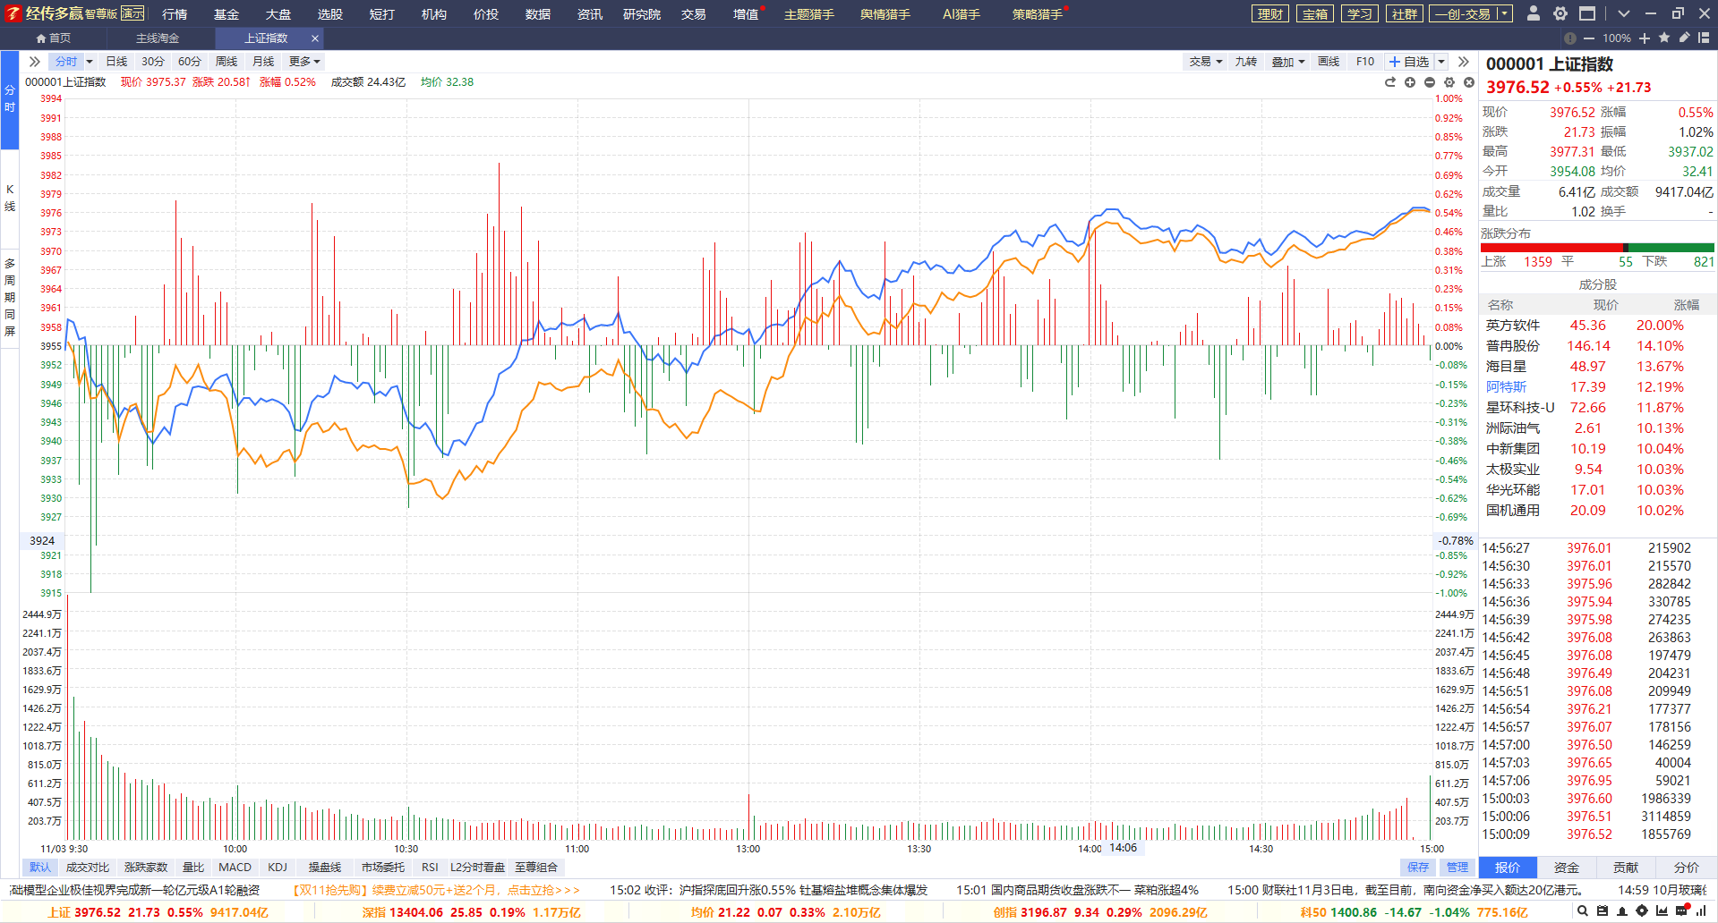
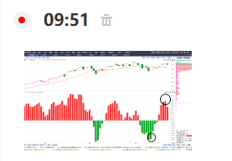
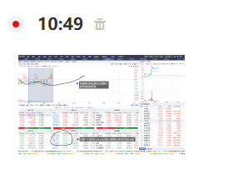
死叉第三天+预期落地=酝酿反弹
上周四早盘9.50提示
大盘死叉，开始回档
今天（周一）消化上周五（10.31）收盘后公布的业绩，随后开始酝酿反弹

Slide 7
PART 02
选股看点

Slide 8
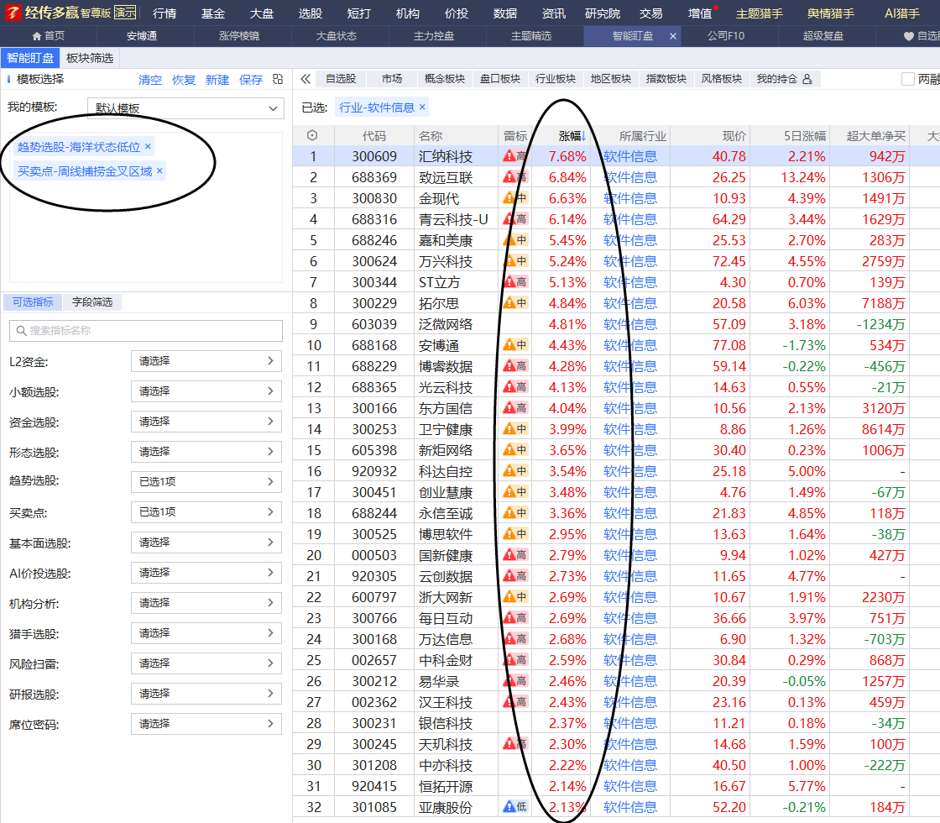
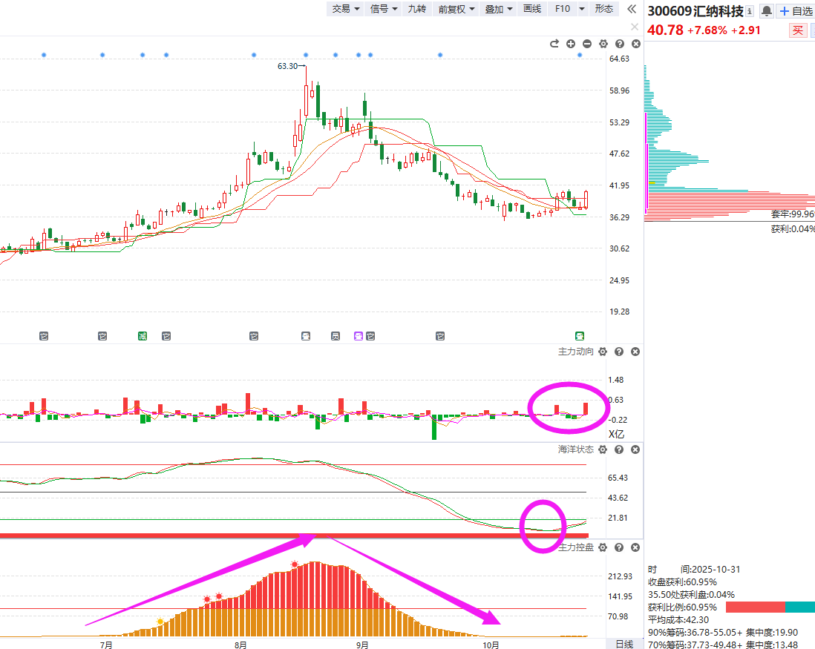
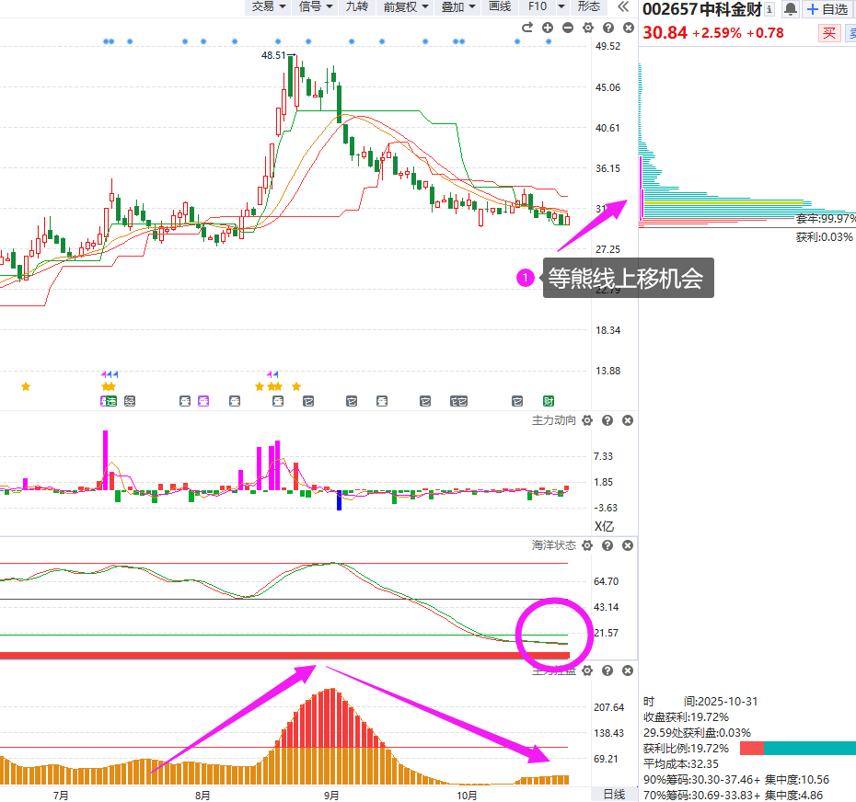
业绩真空期，受伤主力修复（11.2）
11-12月业绩真空期，无业绩负担，中期控盘沉淀波段活跃题材股开始波段修复。

Slide 9
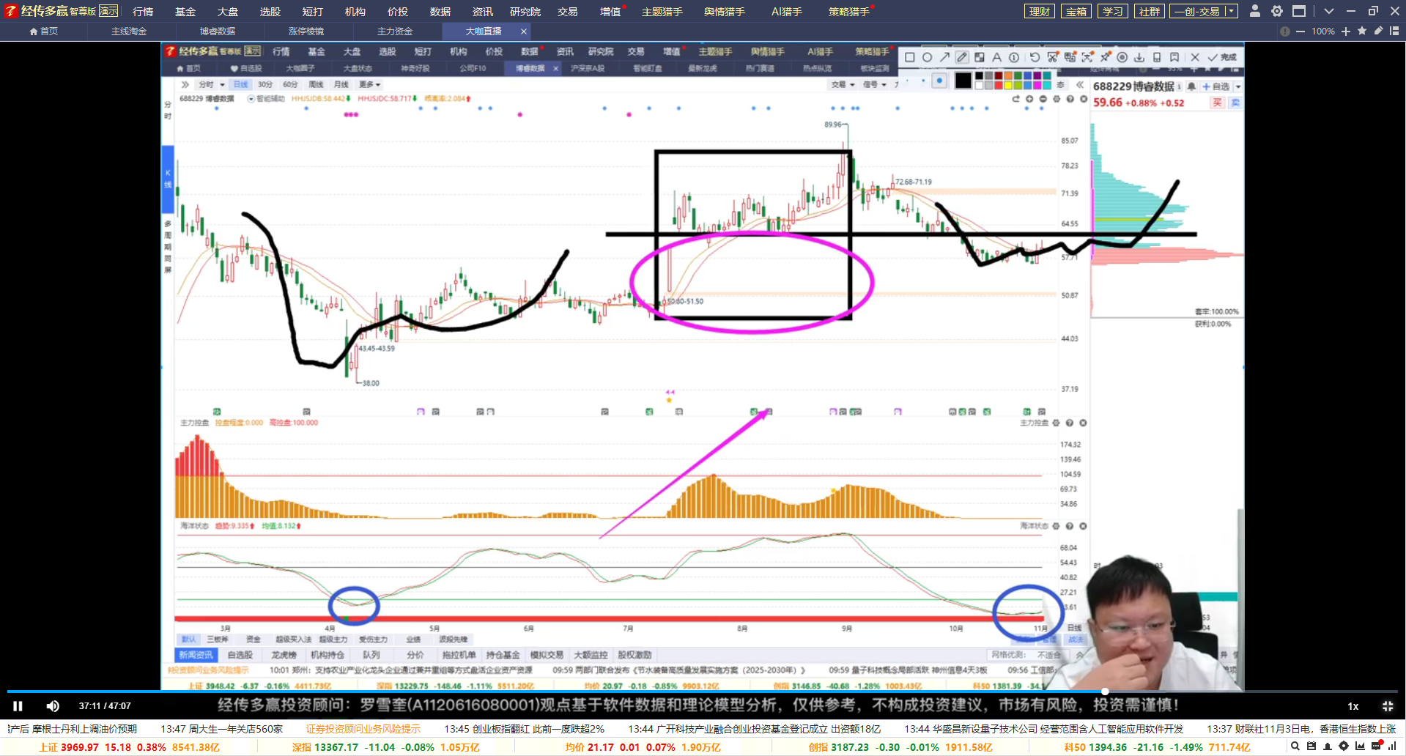
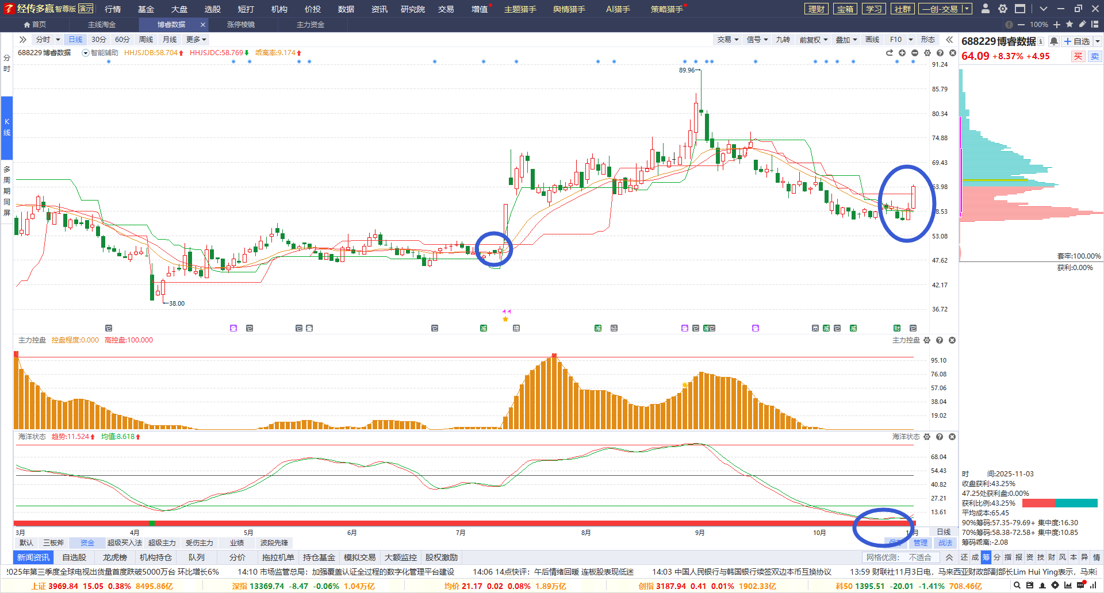
业绩真空期，受伤主力修复（11.3）
今天（周一）早上直播选的
受伤主力博瑞数据，下午拉升近9%。

Slide 10
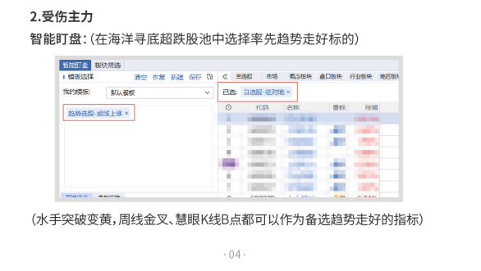
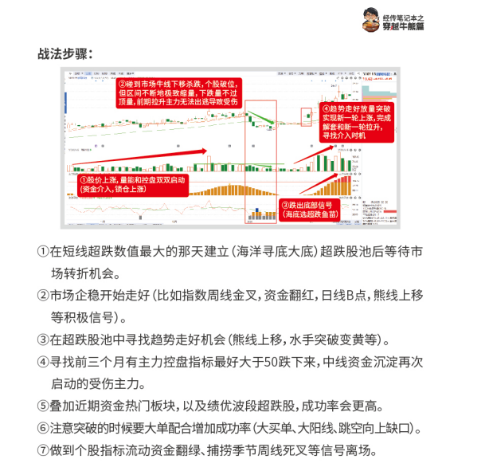
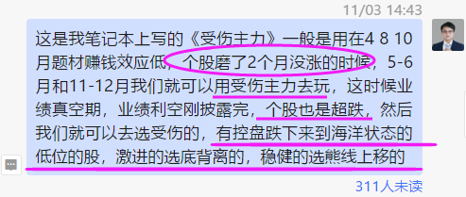
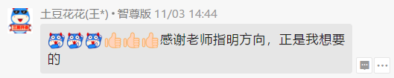
受伤主力战法介绍
（罗老师炒股笔记本4-5页）

Slide 11
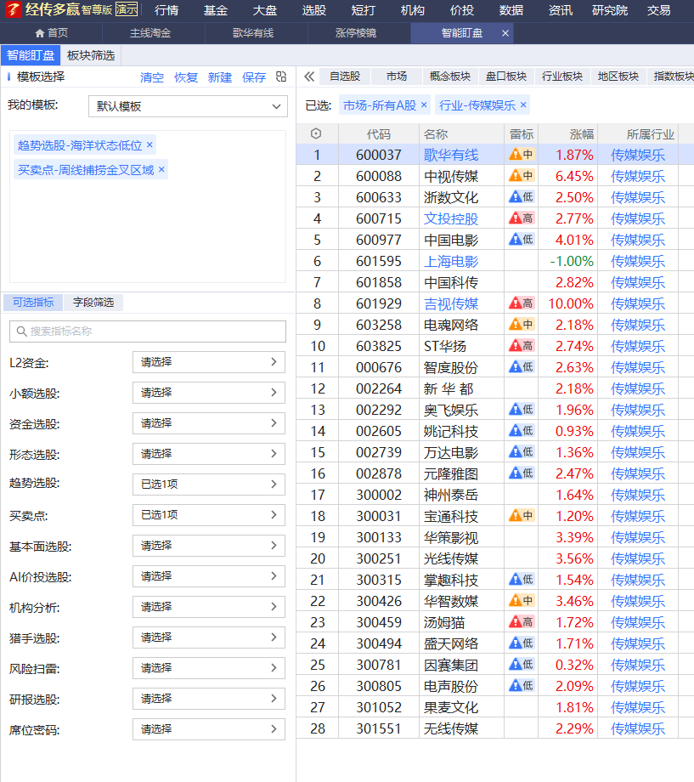
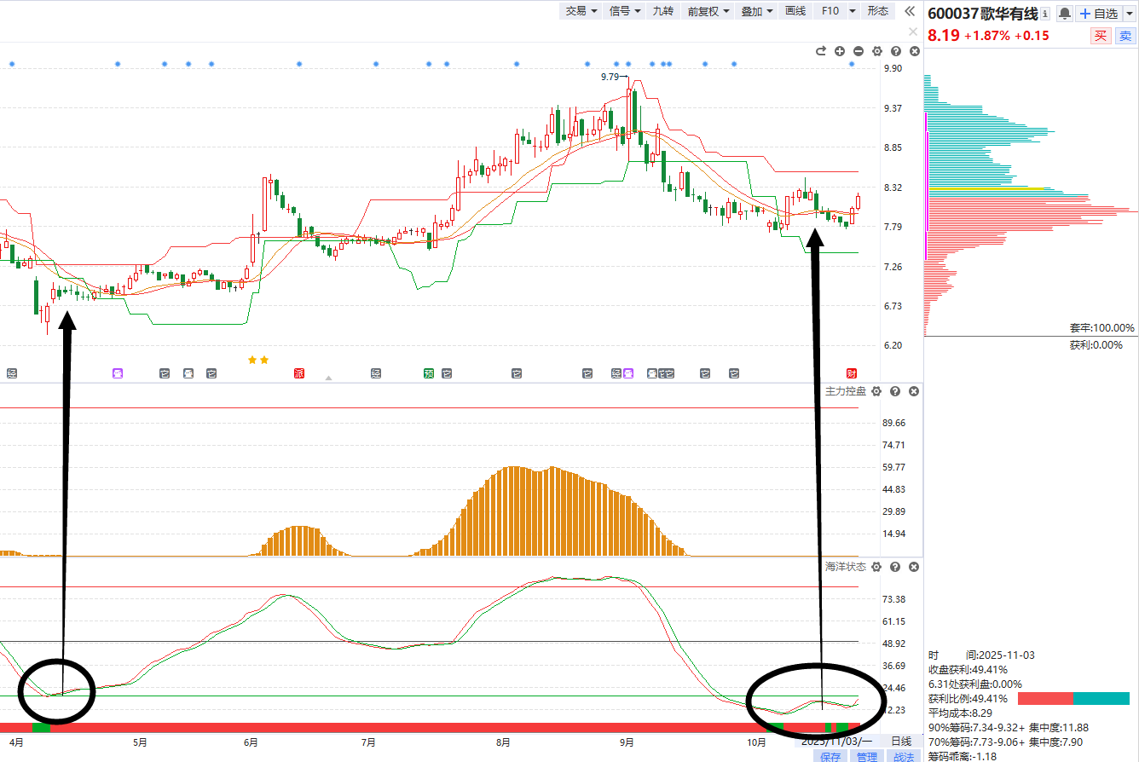
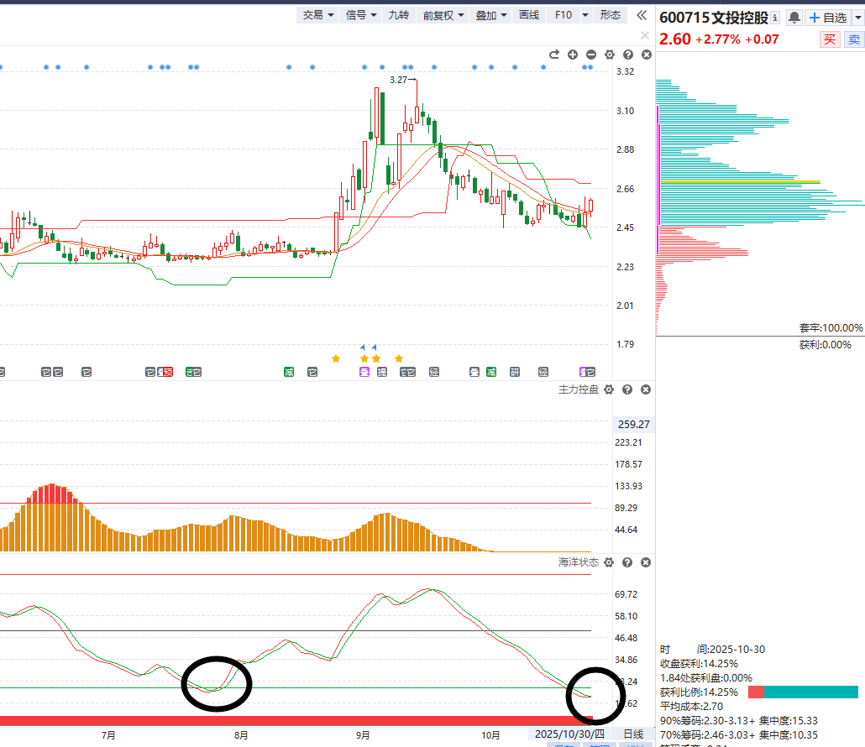
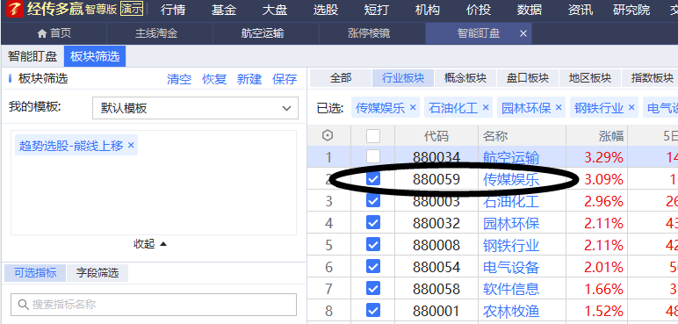
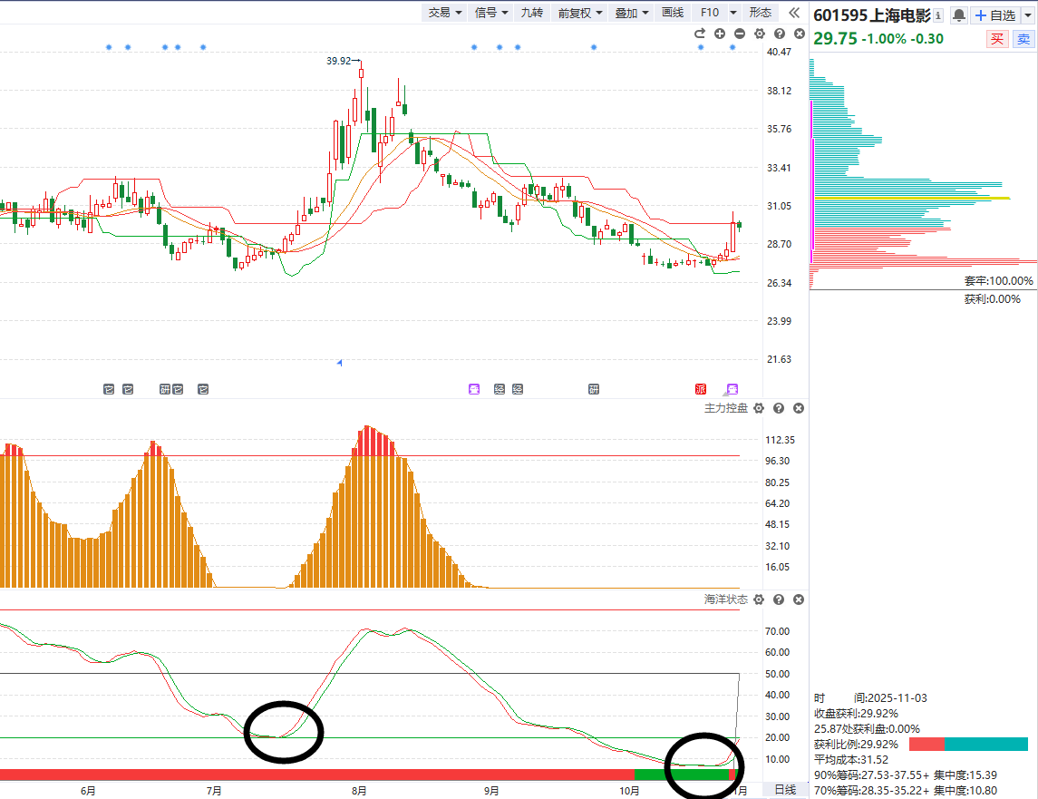
受伤主力（传媒）

Slide 12
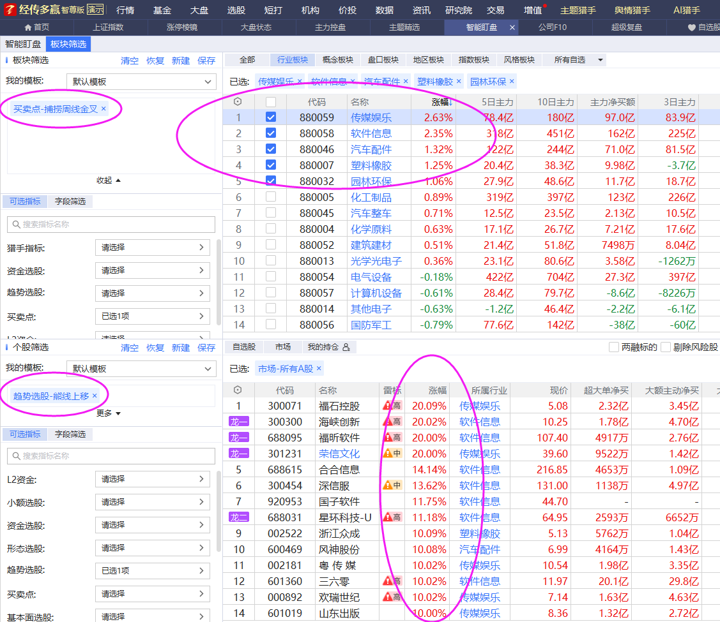
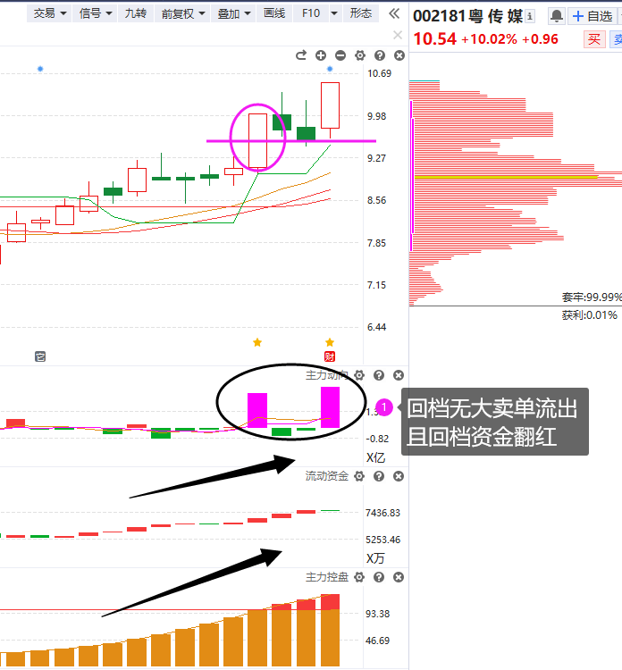
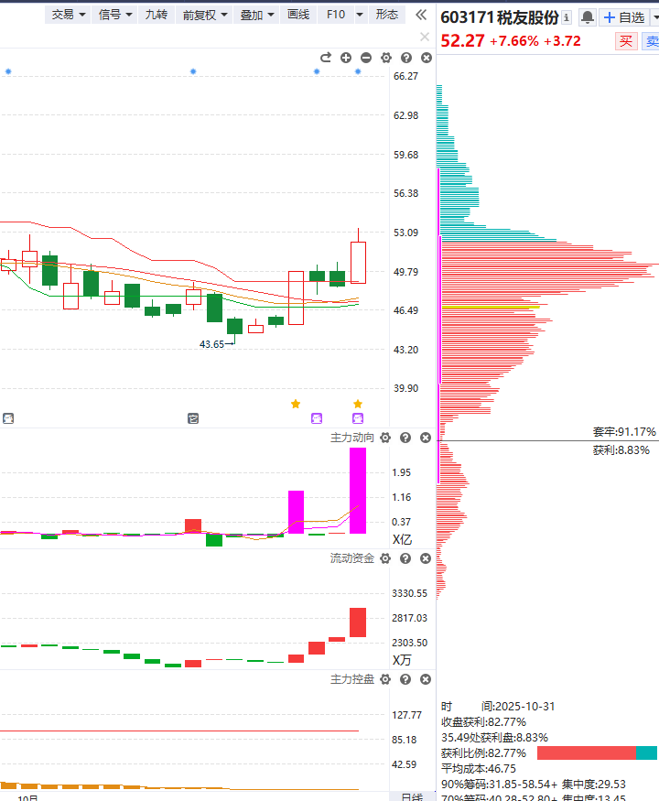
周线金叉区域，超级买入法
大盘死叉初期异动板块不多，仅作为选股方法演示。

Slide 13
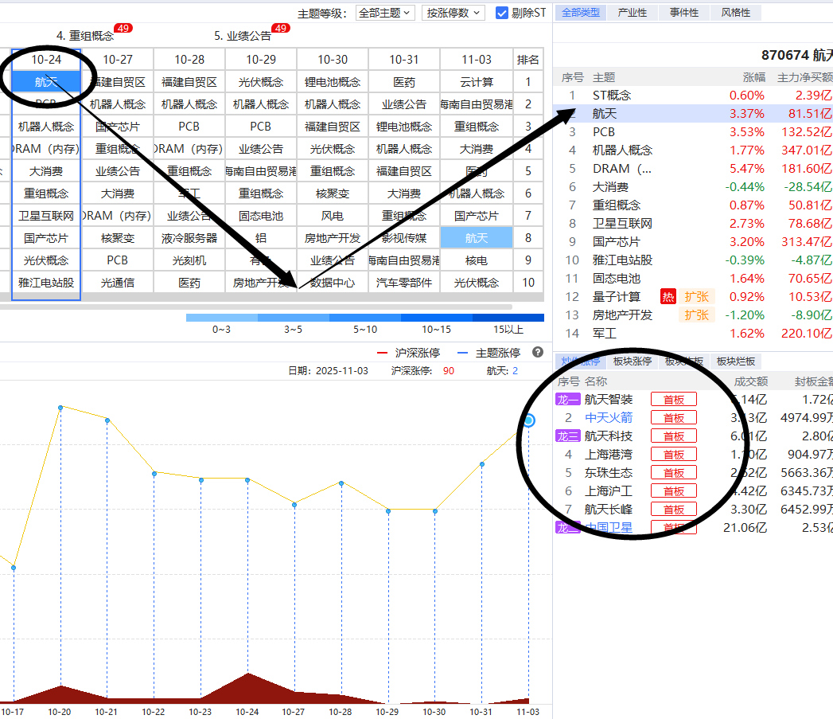
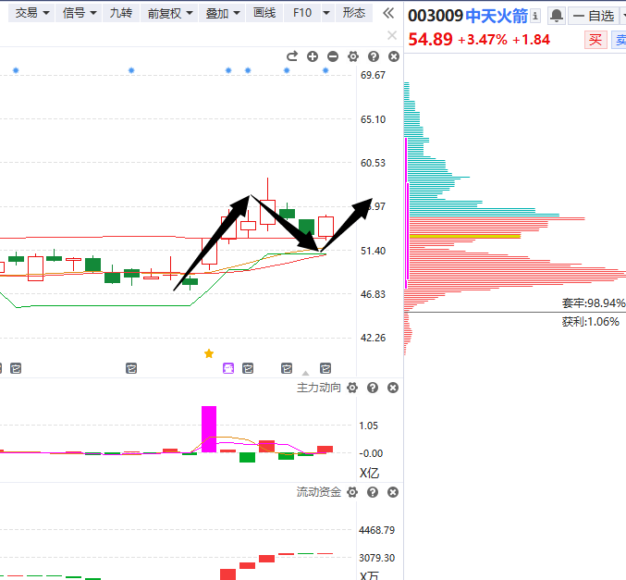
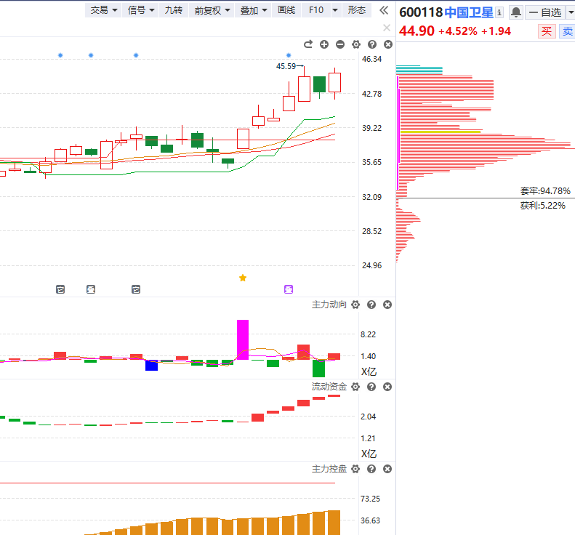
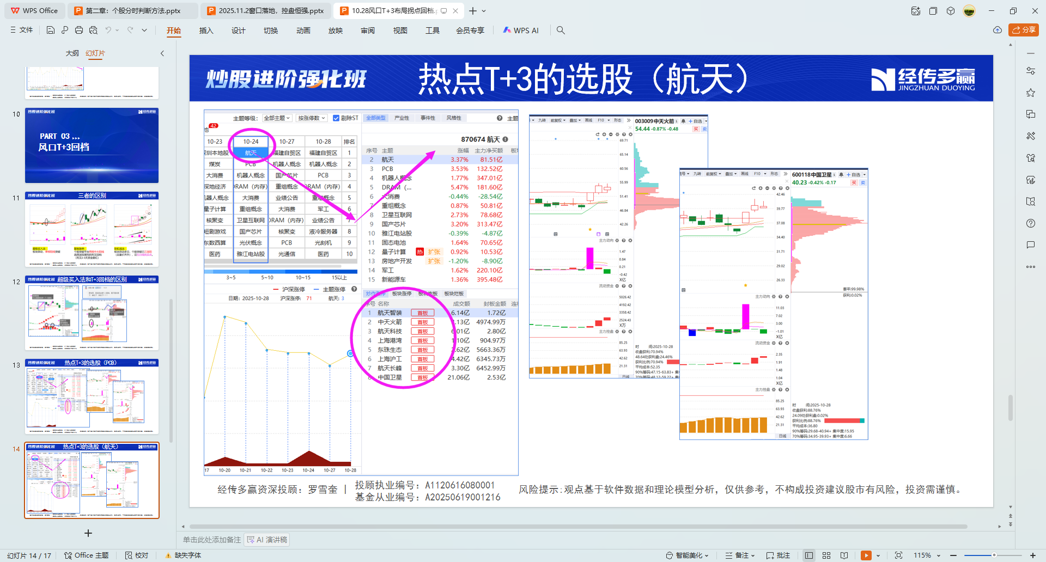
短期：热点回档
十五五规划首次把航天强国加入到五年规划中

Slide 14
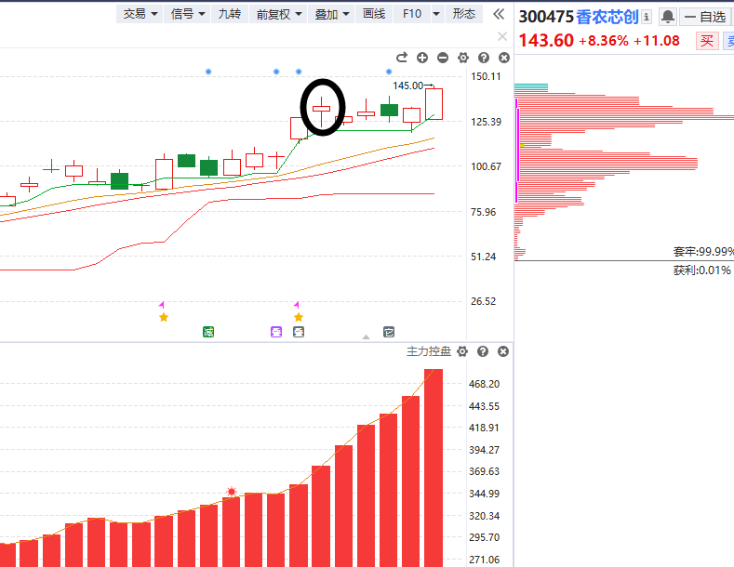
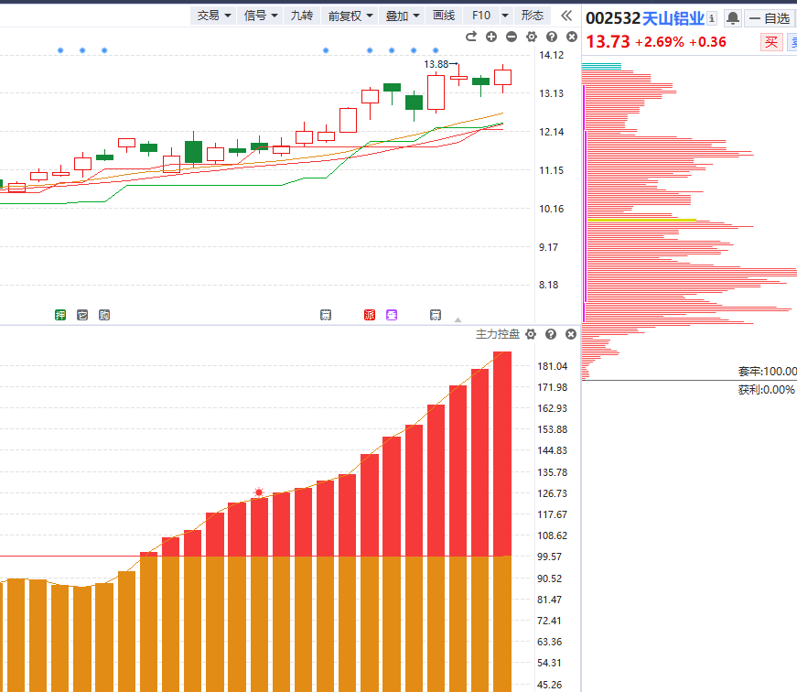

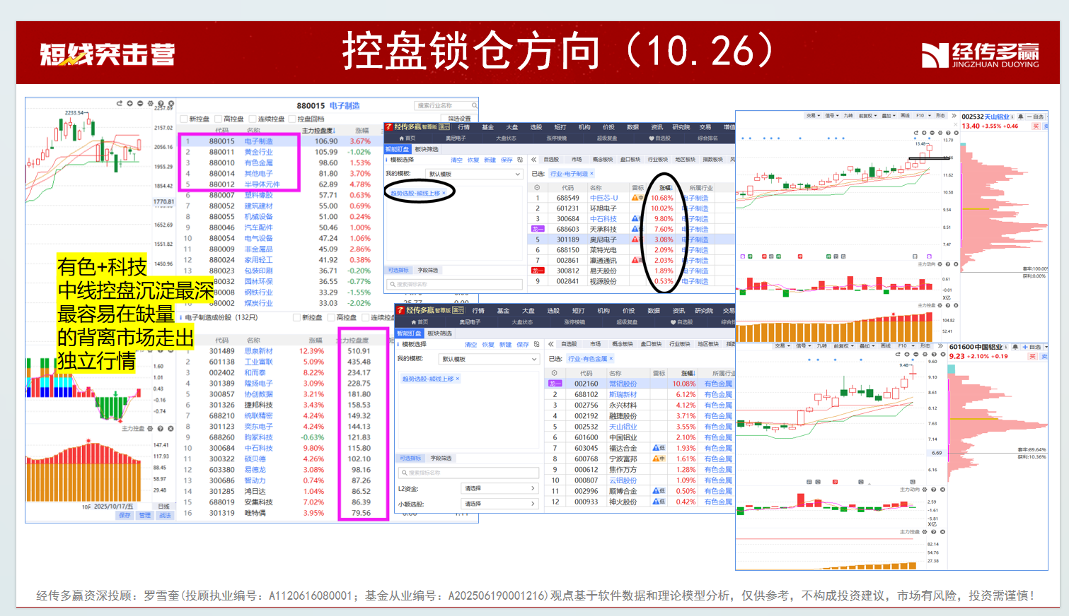
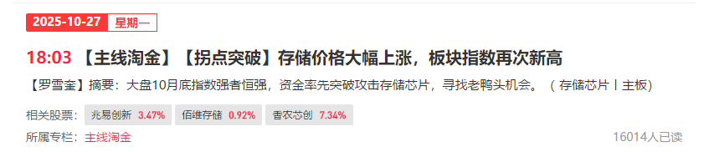
趋势控盘股去弱留强
《主线淘金》，150块订阅一个月。一周2-3篇，1篇2个案例。
月线死叉区域，大多数股进入横向震荡，看熊线+控盘方向决定去留

Slide 15

附：个股走强走弱的区别

Slide 16

十一月行情展望

Slide 17






附：上涨的承压信号
2.量价（捕捞季节）背离
1.上引线、阴包阳
3.周线死叉，日线回档易破位
4.上涨资金翻绿
5.墓碑量信号
6.买单减少，大卖单出现（L2)

Slide 18
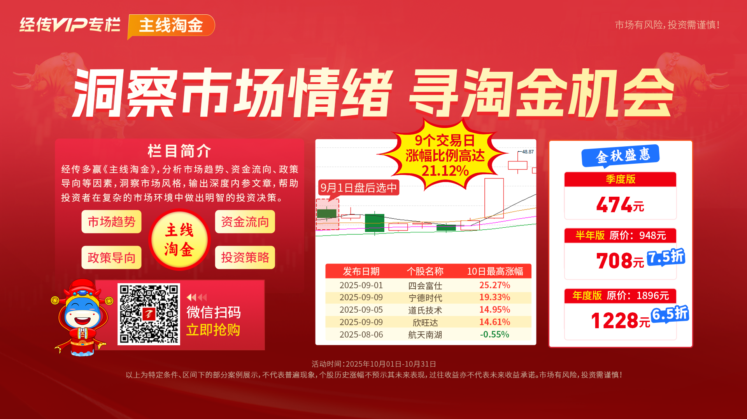

Slide 19



让投资遇见美好
我司所有工作人员均不允许推荐股票、不允许承诺收益、不允许代客理财、不允许合作分成、不允许私下收款，如您发现有任何违规行为，请立即拨打400-9088-988向我们举报！
风险提示：所有信息及观点均来源于公开信息及经传软件信号显示，仅供参考，不构成最终投资依据，软件作为辅助参考工具，无法承诺收益，投资者应正视市场风险，自主作出投资决策并自行承担投资风险。投资有风险，入市须谨慎！

Slide 20
让投资遇见美好
我司所有工作人员均不允许推荐股票、不允许承诺收益、不允许代客理财、不允许合作分成、不允许私下收款，如您发现有任何违规行为，请立即拨打400-9088-988向我们举报！
风险提示：所有信息及观点均来源于公开信息及经传软件信号显示，仅供参考，不构成最终投资依据，软件作为辅助参考工具，无法承诺收益，投资者应正视市场风险，自主作出投资决策并自行承担投资风险。投资有风险，入市须谨慎！

